Slide 1
АКОС 4
Ассемблер и память. Начало

Slide 2
Стадии изучения ассемблера
Понимание
Read-only
Read-write
Отрицание
Гнев
Торг
Депрессия
Принятие

Slide 3
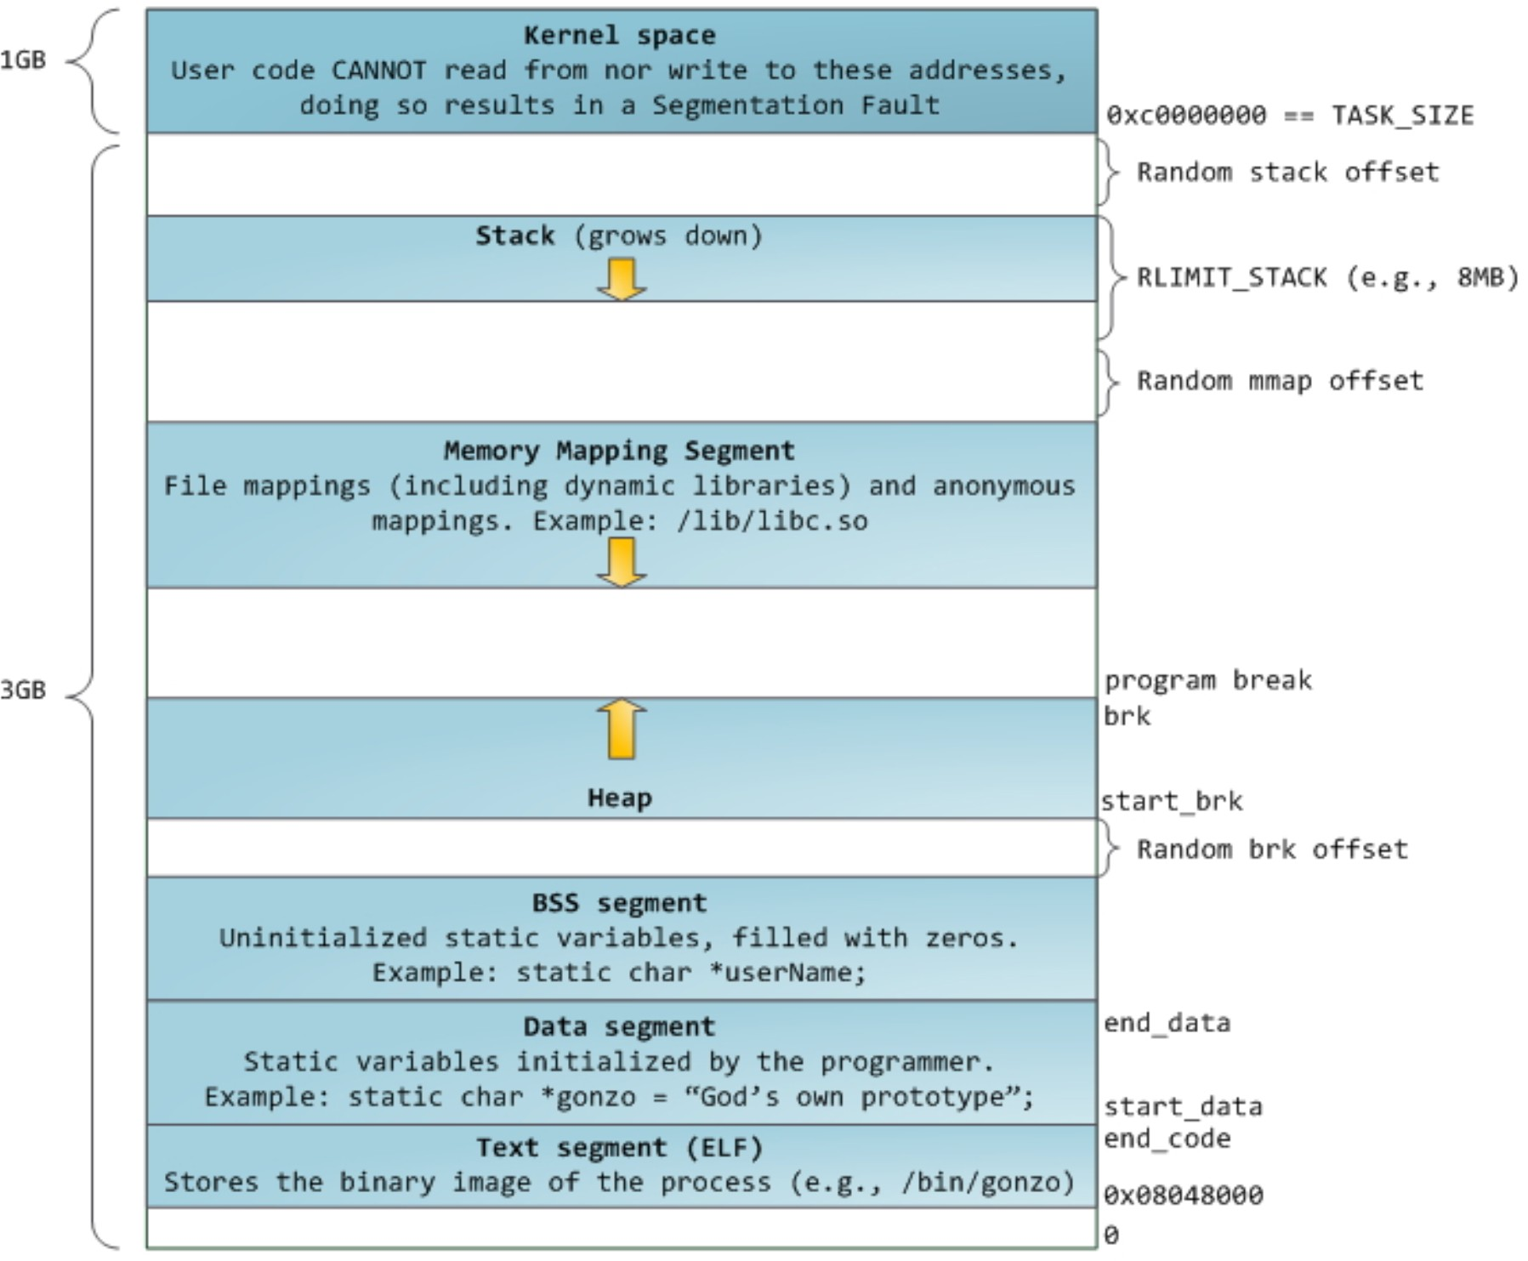
Организация памяти процесса

Slide 4
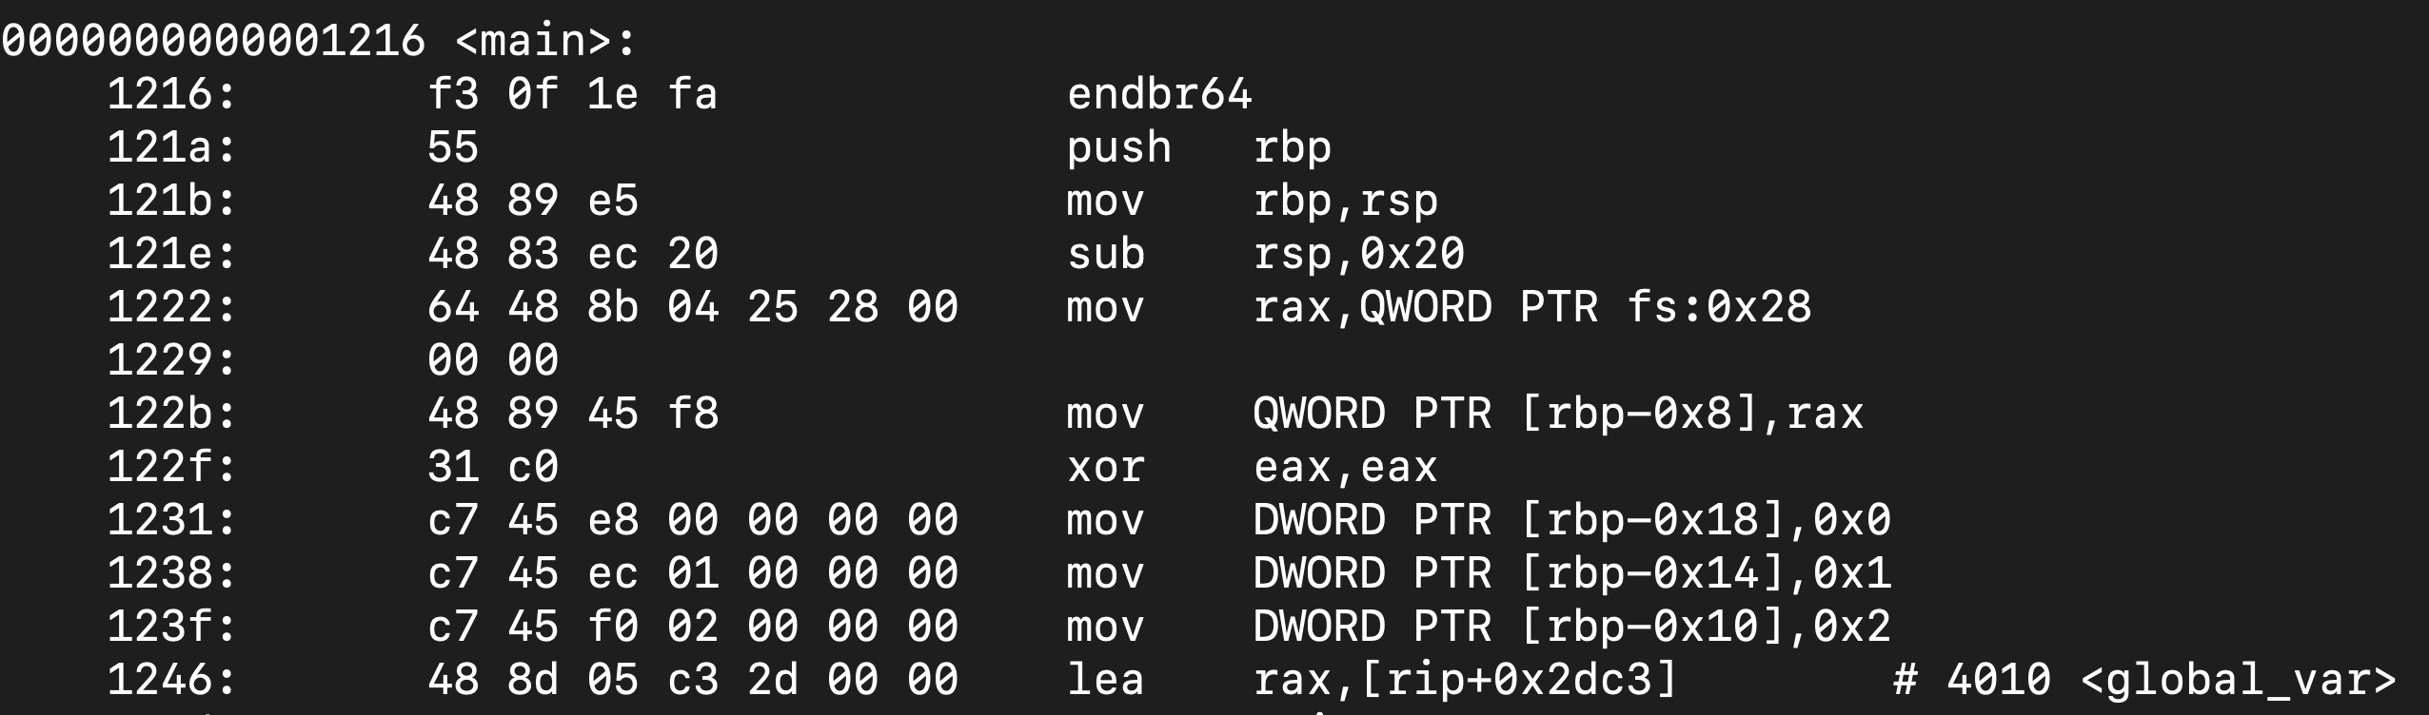
Как посмотреть код
objdump -M intel intel-mnemonic –d a.out

Slide 5
Основные инструкции
Арифметические
add, sub, mul, div,
Логические
or, and, xor, inv
Регистры
mov
Прыжки
call, ret, jmp, je, ja, jle, …
Стек
push, pop

Slide 6
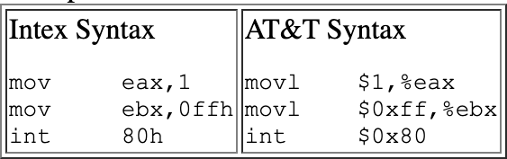
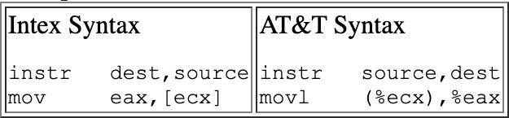
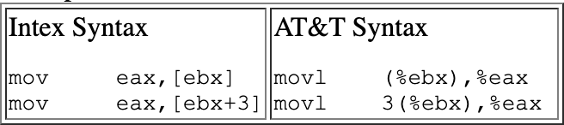
AT&T vs Intel
objdump -M intel …
gcc -masm=intel …
gdb:
set disassembly-flavor intel
Сравнение синтаксиса

Slide 7
Где почитать и попробовать
godbolt.org
objdump

Slide 8
Как писать на асме?
Программа на асме стартер пак:
Объявление глобальной переменной _start
Определение метки _start (с неё начинается исполнение программы)
Завершение программы с помощью сискола exit.

Slide 9
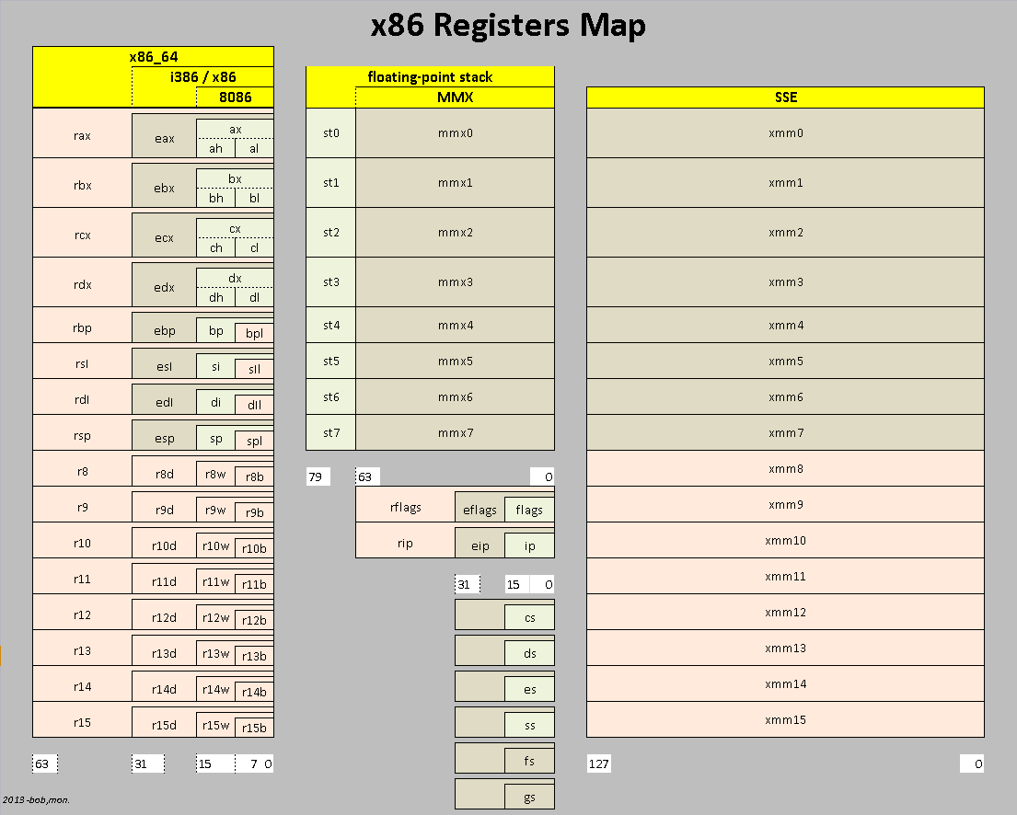
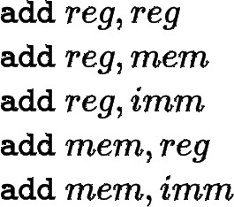
Регистры

Slide 10
Секции
.text - код
.bss - глобальные и статические переменные, которые проинициализированы нулём или никак
.data - всё остальное
.rodata - то же самое, но неизменяемое

Slide 11
Сравнения
cmp al, n2 jne not_equal mov eax, 0 jmp equal
not_equal:
mov eax, 1 equal:
; сраниваем значения регистра AL и переменной n2
; если значения не равны, переходим к метке not_equal
cmp

Slide 12
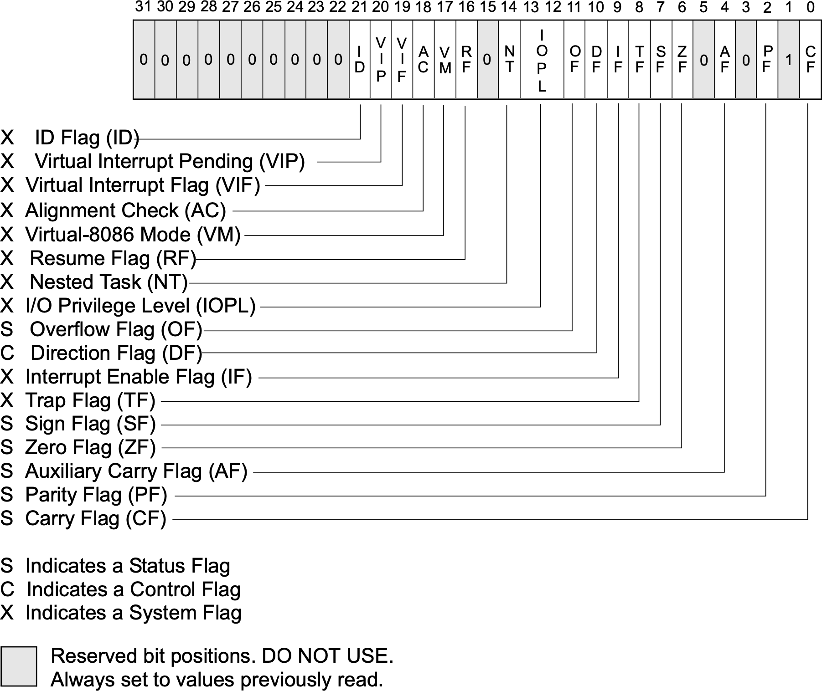
Регистр флагов EFLAGS
Carry flag — Set if an arithmetic operation generates a carry or a borrow out of the most-significant bit of the result; cleared
otherwise. This flag indicates an overflow condition for unsigned- integer arithmetic. It is also used in multiple-precision arithmetic. Parity flag — Set if the least-significant byte of the result
contains an even number of 1 bits; cleared otherwise.
Adjust flag — Set if an arithmetic operation generates a carry or a borrow out of bit 3 of the result; cleared otherwise. This flag is used in binary-coded decimal (BCD) arithmetic.
Zero flag — Set if the result is zero; cleared otherwise.
Sign flag — Set equal to the most-significant bit of the result, which is the sign bit of a signed integer. (0 indicates a positive value and 1 indicates a negative value.)
Overflow flag — Set if the integer result is too large a positive number or too small a negative number (excluding the sign-bit) to fit in the destination operand; cleared otherwise. This flag indicates an overflow condition for signed-integer (two’s complement) arithmetic.
FLAGS-register

Slide 13
Условные переходы
jz label /* переход, если равно (нуль), ZF == 1 */
jnz label /* переход, если не равно (не нуль), ZF == 0 */
jc label /* переход, если CF == 1 */
jnc label /* переход, если CF == 0 */
jo label /* переход, если OF == 1 */
jno label /* переход, если OF == 0 */
jg label /* переход, если больше для знаковых чисел */
jge label /* переход, если >= для знаковых чисел */
jl label /* переход, если < для знаковых чисел */
jle label /* переход, если <= для знаковых чисел */
ja label /* переход, если > для беззнаковых чисел */
jae label /* переход, если >= (беззнаковый) */
jb label /* переход, если < (беззнаковый) */
jbe label /* переход, если <= (беззнаковый) */

Slide 14
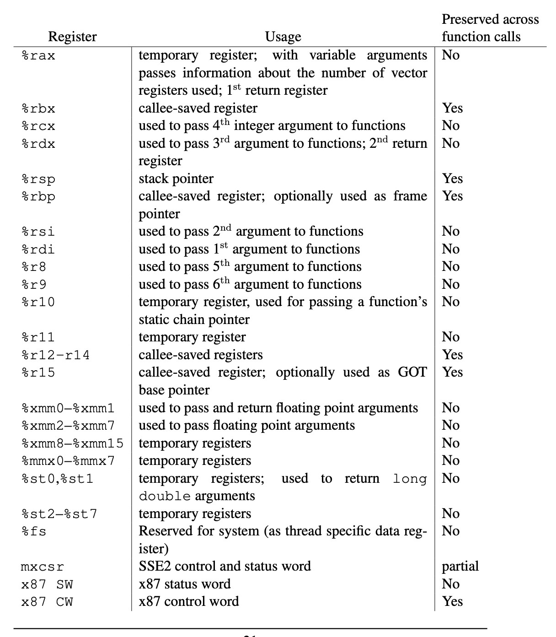
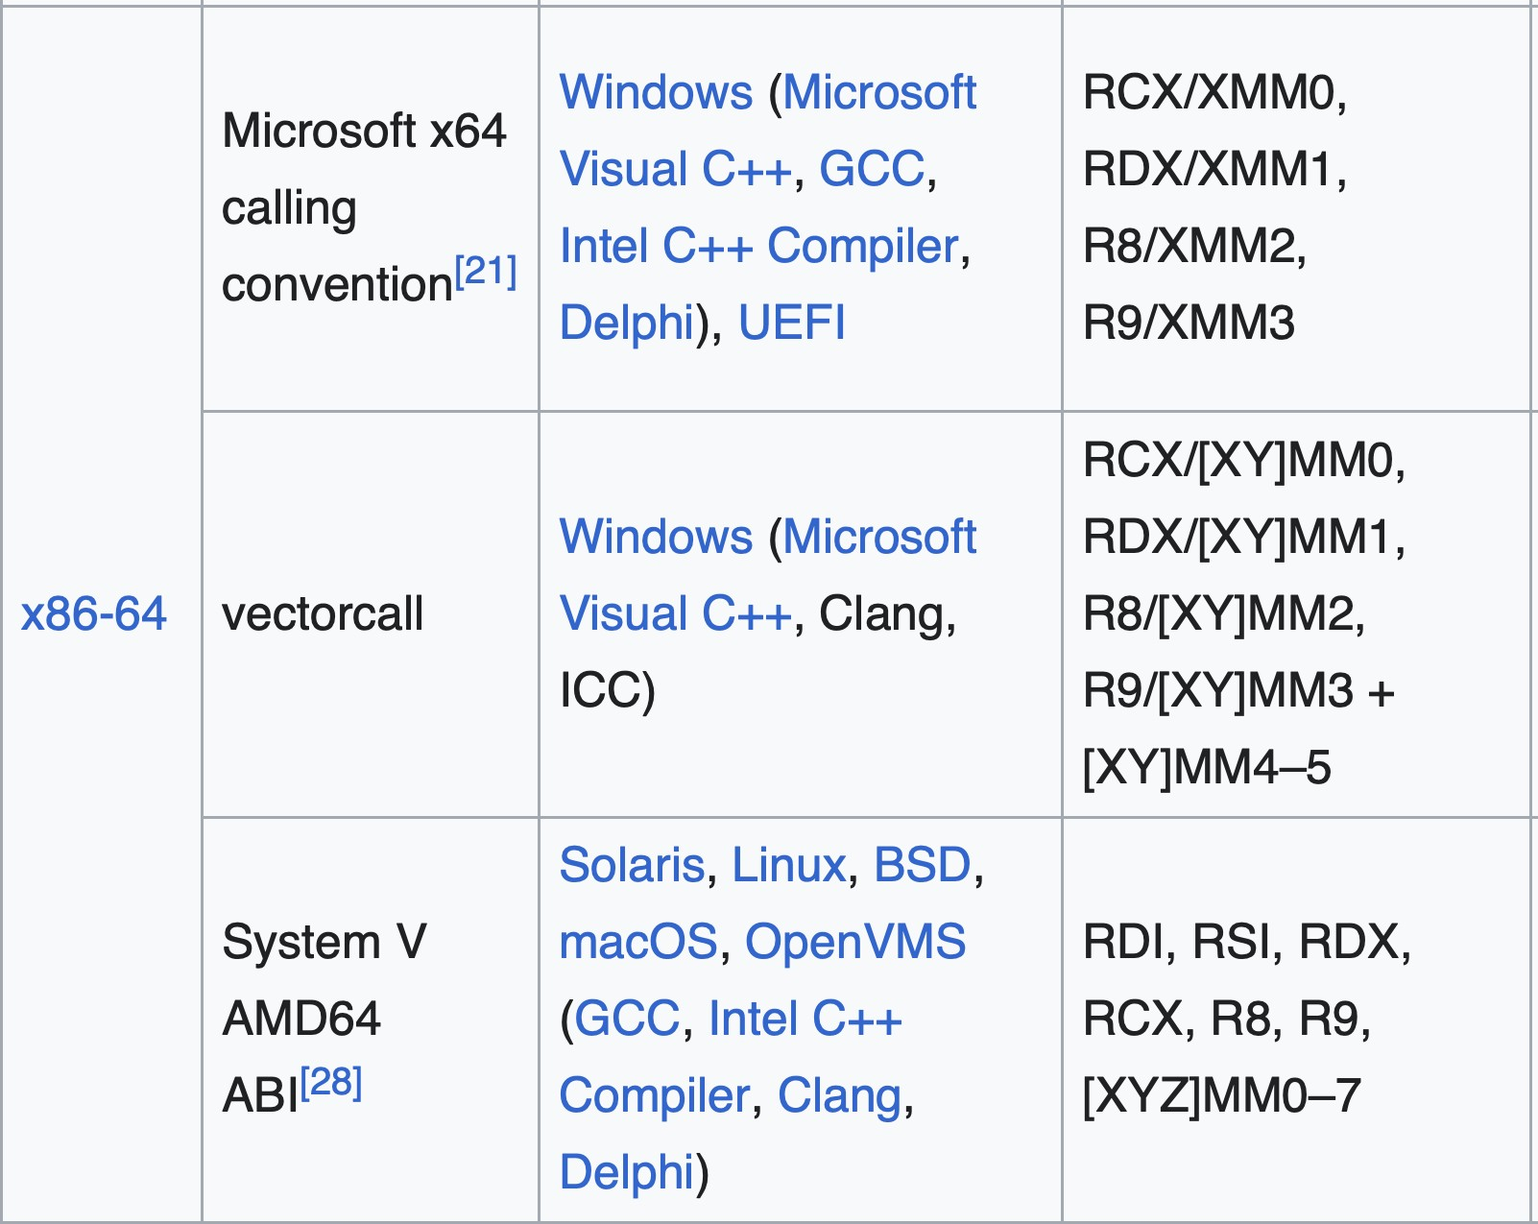
Calling conventions
Разные виды calling conventions
SystemV ABI

Slide 15
gdb features
i(nfo) r(egister) (rax)
p $eflags
x /nfu addr (z.B. x/3uh 0x54320)
~/.gdbinit – настройки gdb
set disassembly-flavor intel
Форматы чтения

Slide 16
Intrinsics
__m256 r1 = _mm256_load_ps(a + i);
__m256 r2 = _mm256_load_ps(b + i);
__m256 r3 = _mm256_add_ps(r1, r2);
Гайд по интринсикам

Slide 17
Что посмотреть?
Intel Architecture Manual vol.1
Intel Architecture Manual vol. 2
nasm tutorial

Slide 18
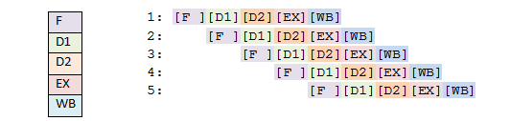
Pipelining
i486 pipeline

Slide 19
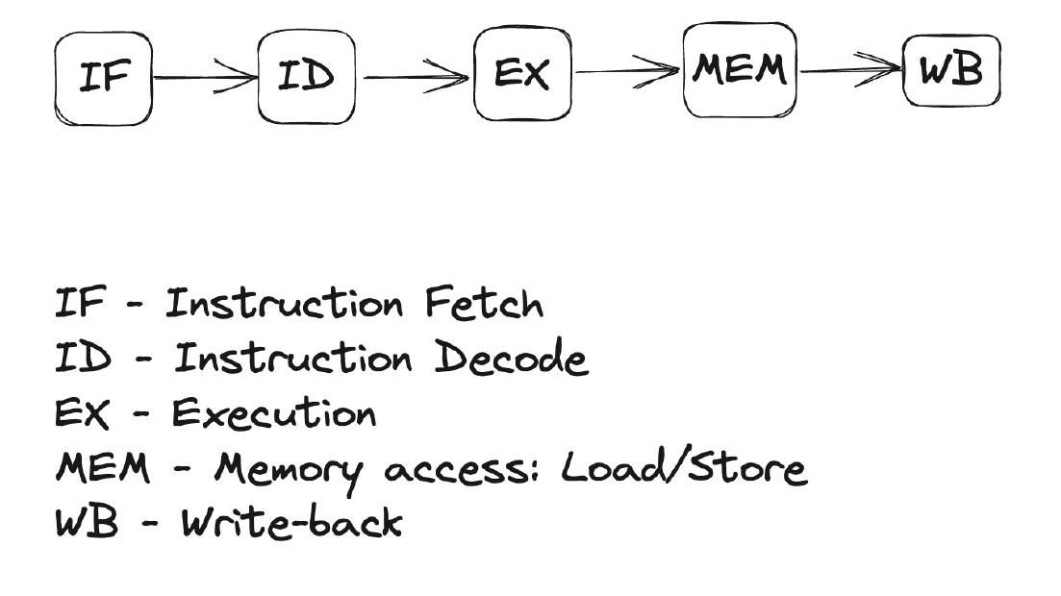
Pipelining

Slide 20
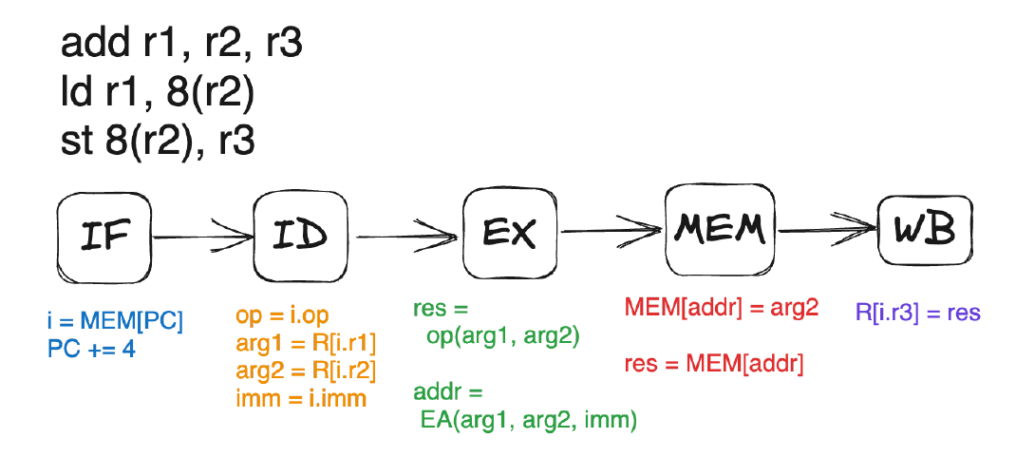
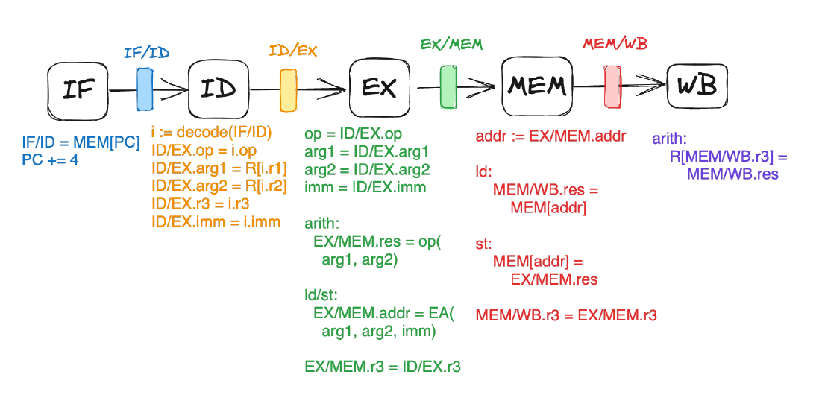

Slide 21
Pipeline stall/bubble (простой конвеера)
xor a, b
xor b, a
xor a, b

Slide 22
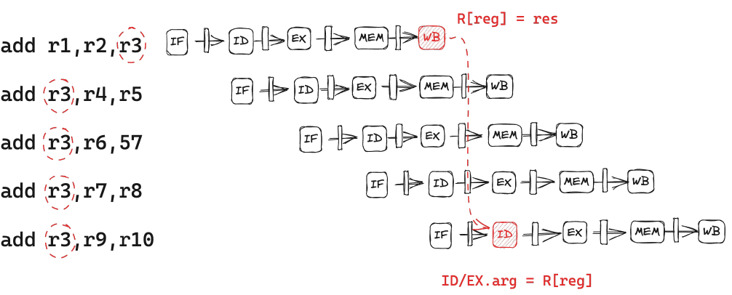
Bypass

Slide 23
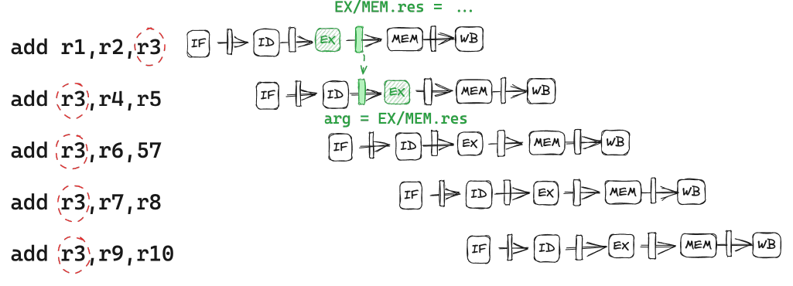
Bypass

Slide 24
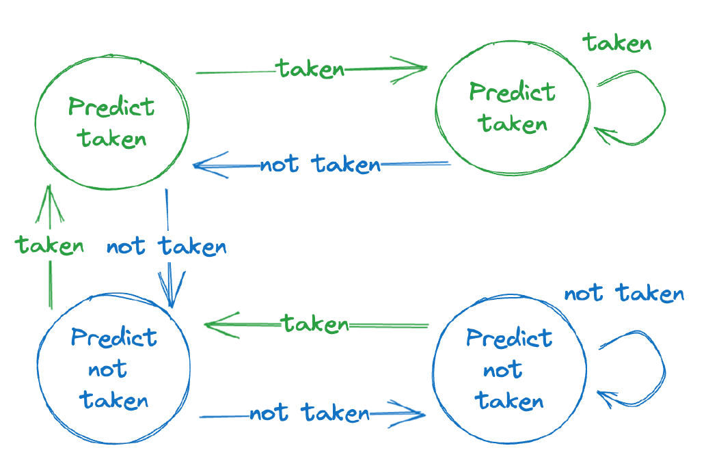
Simple dynamic branch predictor

Slide 25
Branches
__builtin_expect(long expr, long expected) – выполнится ли условие – expected = 0 – не выполнится
[[likely]] / [[unlikely]]
if(__builtin_expect(b(true), 1))
{
std::cout << " main true" << std::endl;
}
Необходимо включить оптимизации хотя бы –O1
Статья на хабре
Перформанс

Slide 26
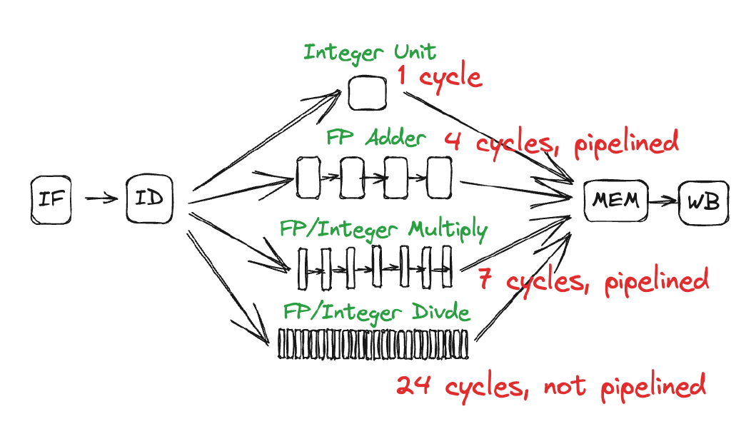
Execution units

Slide 27
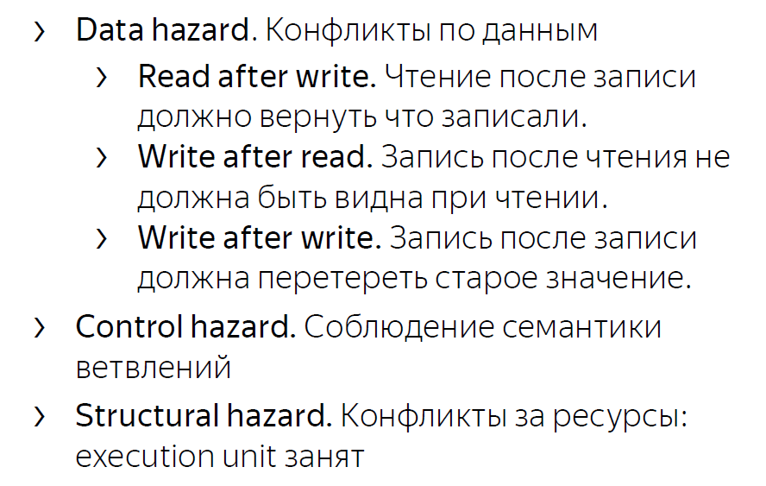
Hazards

Slide 28
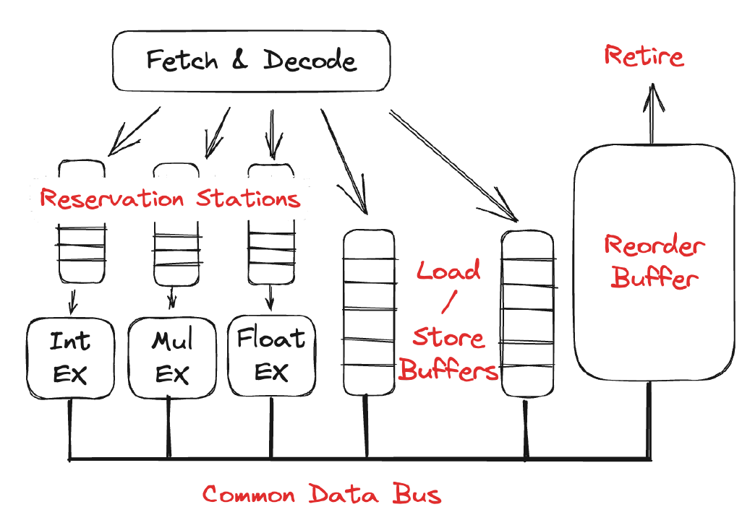
Tamasulo’s algorithm

Slide 29
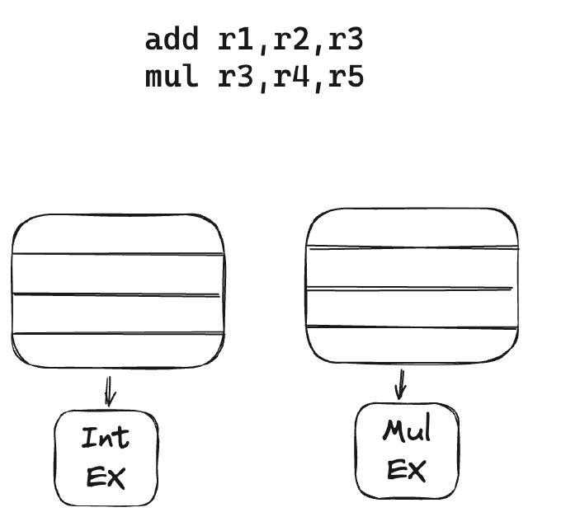
Reservation stations

Slide 30
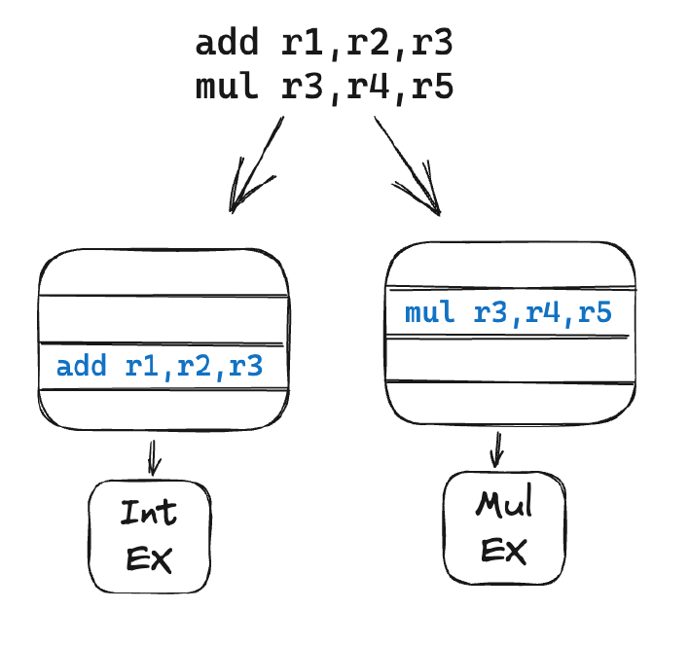
Reservation stations

Slide 31
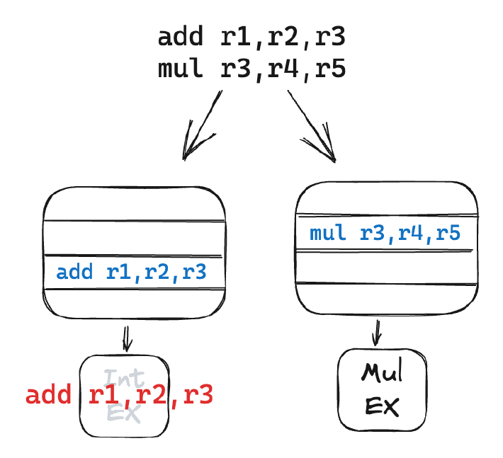
Reservation stations

Slide 32
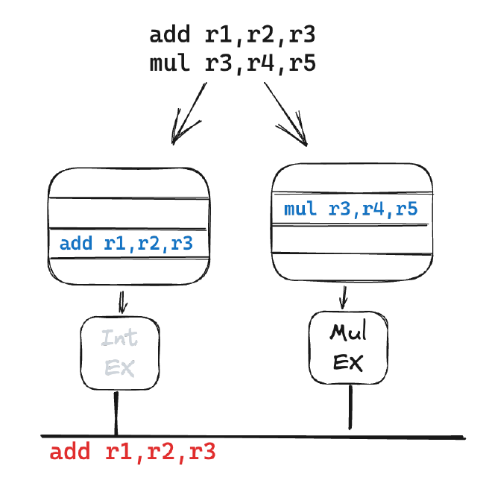
Common Data Bus

Slide 33
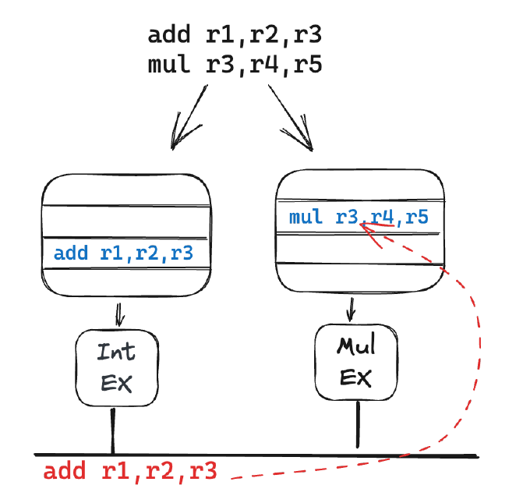
Common Data Bus

Slide 34
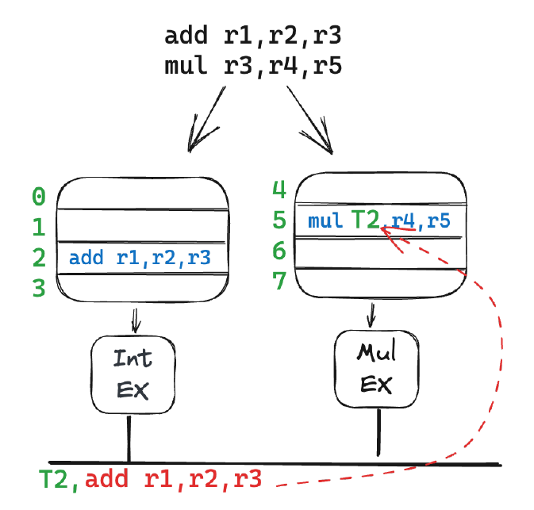
Tags

Slide 35
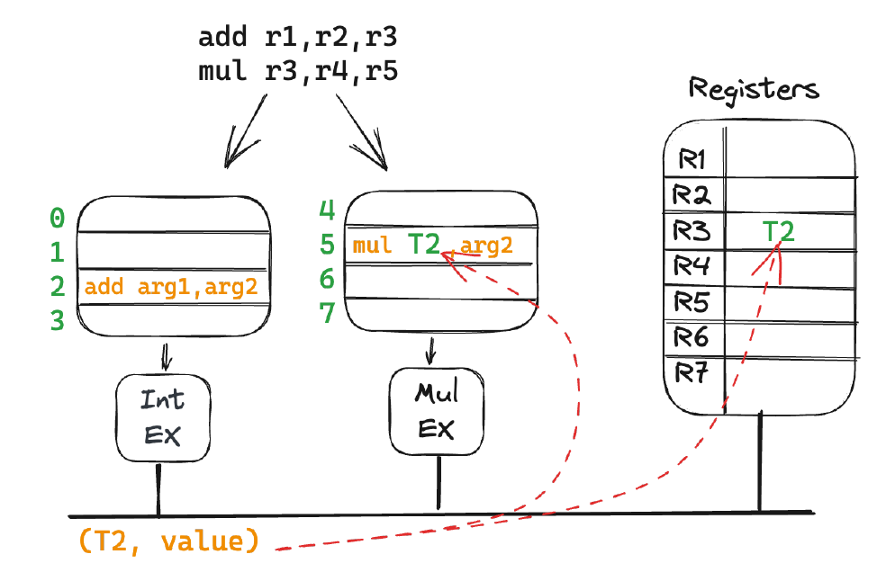
Tags

Slide 36
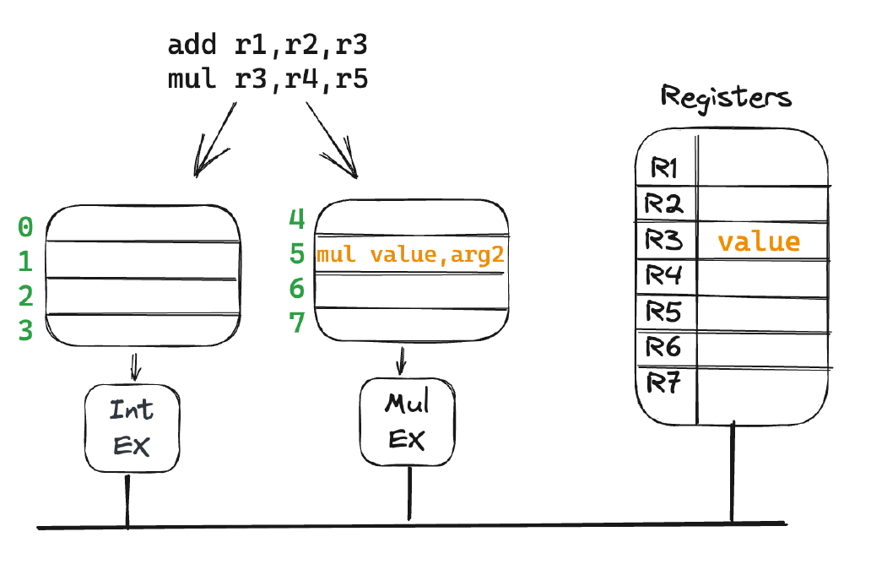
Tags

Slide 37
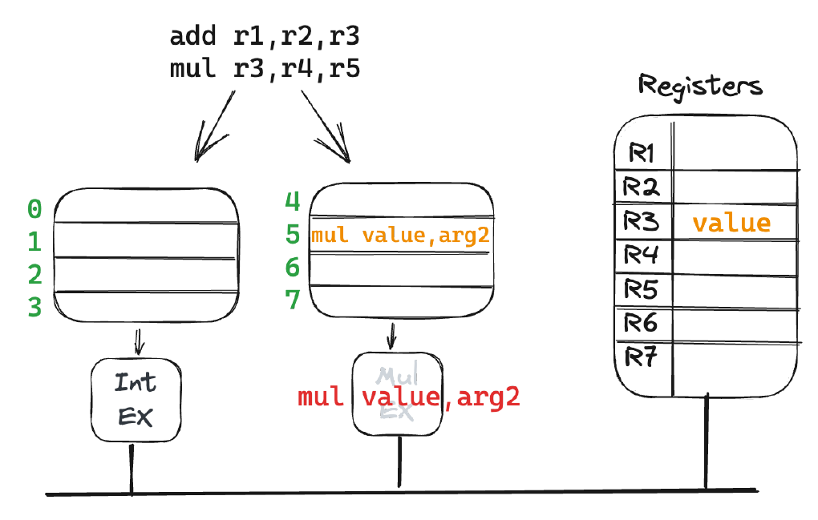
Tags

Slide 38
Итого
Сохранение семантики (RAW, WAR, WAW) благодаря register renaming
Обработка исключений - с помощью ROB
Спекулятивное выполнение - с помощью ROB

Slide 39
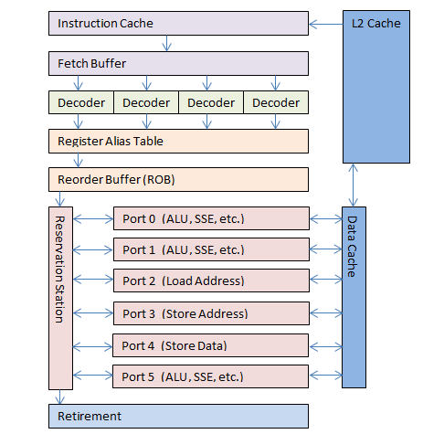
Out-of-order

Slide 40
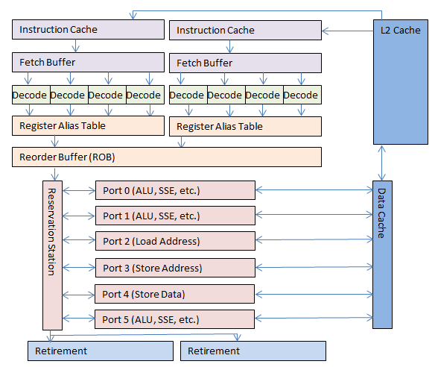
Out-of-order + Hyper-Threading

Slide 41
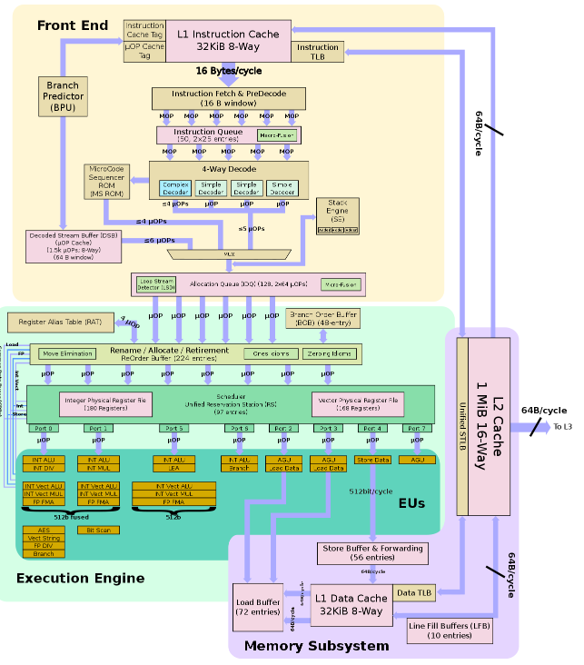

Slide 42
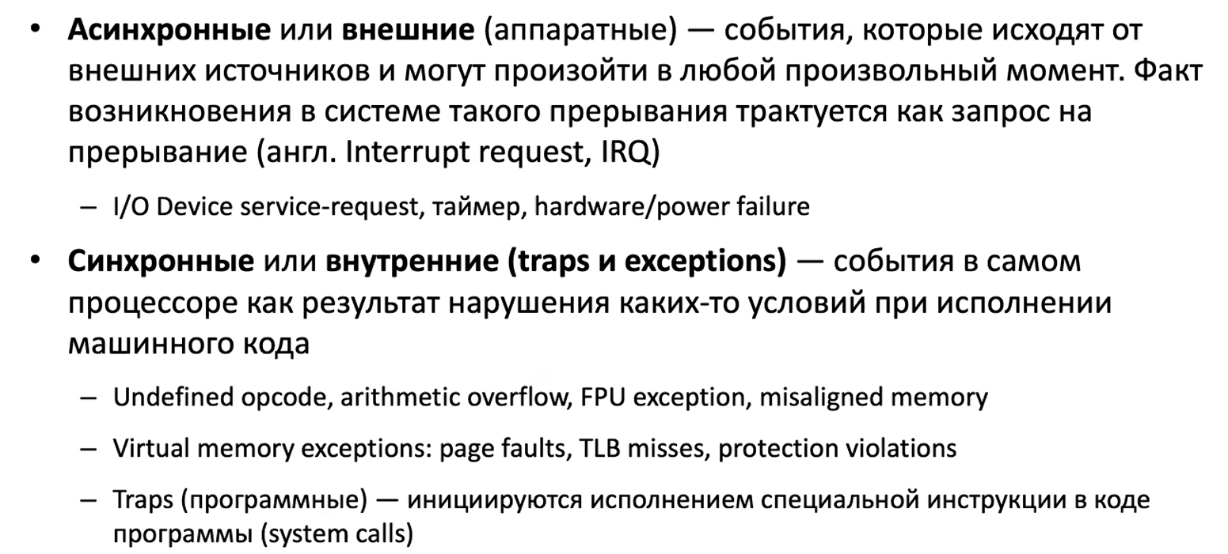
Прерывания

Slide 43
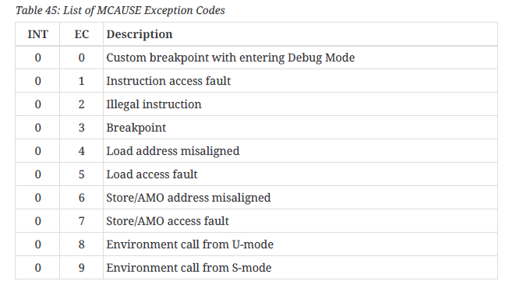
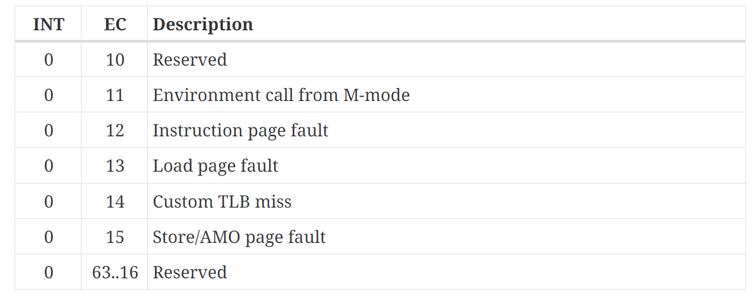
Примеры

Slide 44
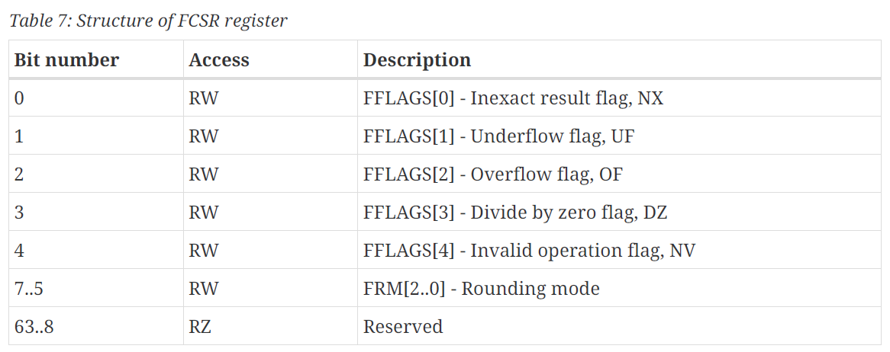
Floating Point Exceptions

Slide 45
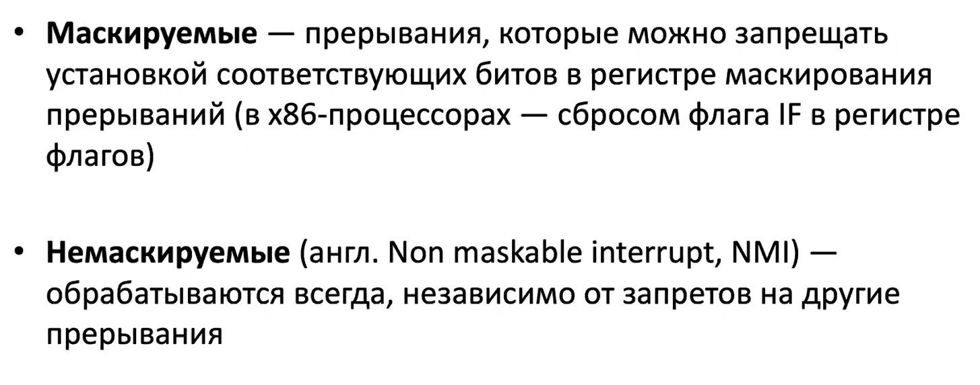
Типы прерываний

Slide 46
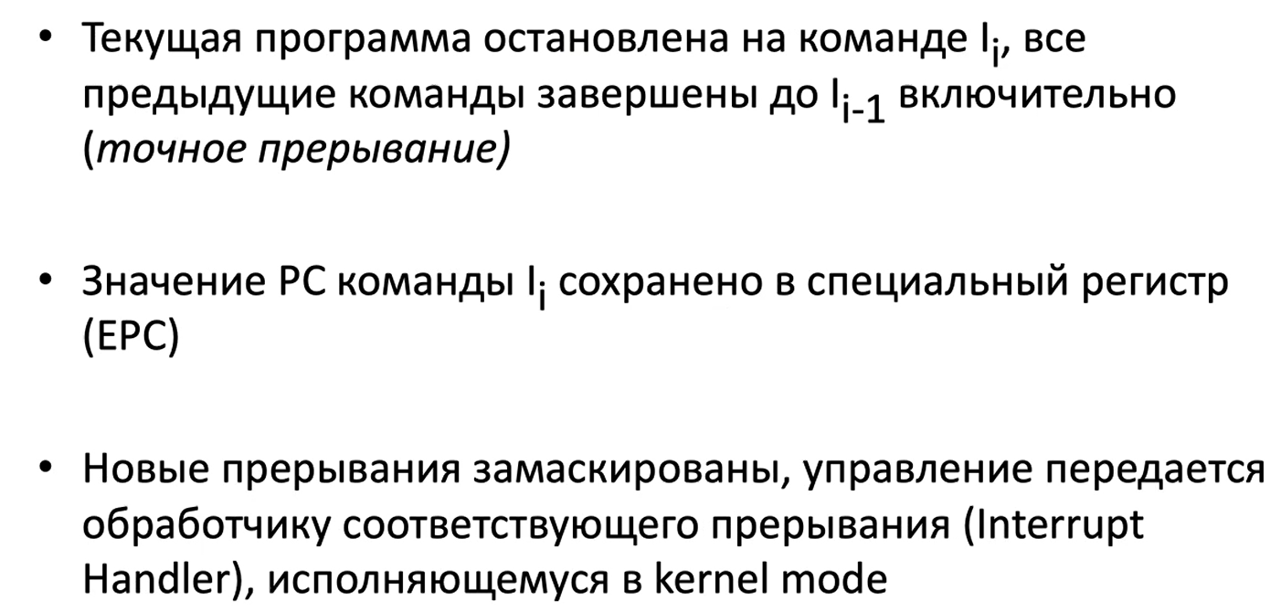
Обработка прерываний

Slide 47
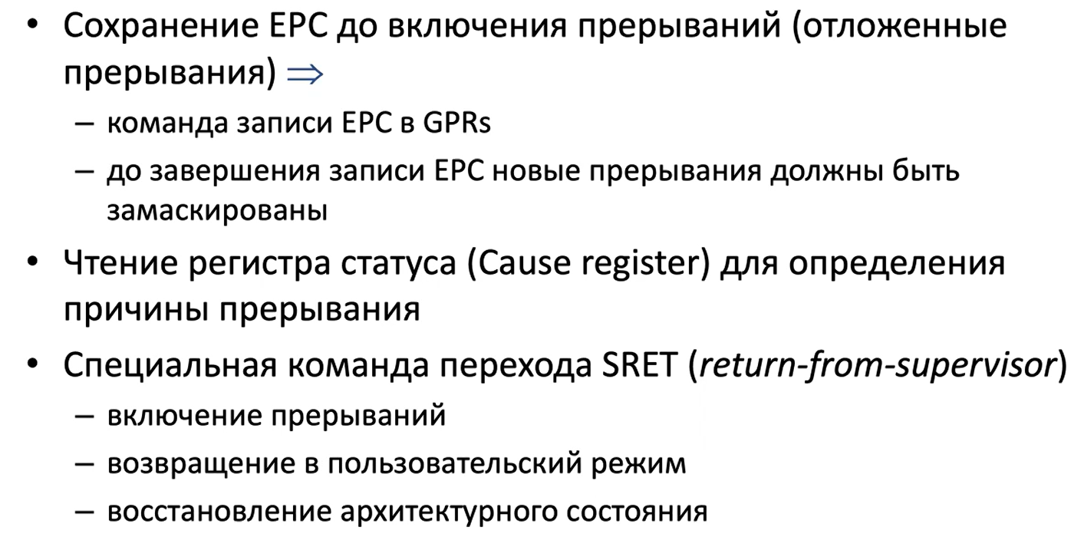
Обработчик прерываний

Slide 48
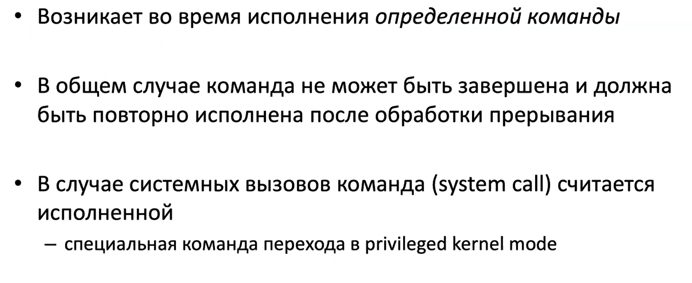
Синхронное прерывание

Slide 49
Что почитать
Intel Skylake

